Slide 1





TOÁN 4
TOÁN 4
LUYỆN TẬP
LUYỆN TẬP
Tr 133
Tr 133

Slide 2

Khởi động
Khởi động

Slide 3
Chào các bạn mình là Hổ con đây, hôm nay mình rất vui khi hai người bạn của mình sắp đến Châu Phi để thăm mình. Nhưng hiện tại mình chưa tìm thấy máy bay để chở hai bạn của mình đi tham quan nơi mình sống. Các bạn hãy giúp mình trả lời câu hỏi sau đây nhé

Slide 4

Muốn nhân hai phân số, ta lấy tử số nhân với tử số, mẫu số nhân với mẫu số.
Muốn nhân hai phân số, ta phải làm như thế nào ?

Slide 5
Thực hành
Thực hành

Slide 6
Vậy là giờ mình đã có máy bay để dẫn hai bạn của mình đi khám phá Châu Phi rồi, hãy cùng nhau khám phá Châu Phi với bọn mình nhé !

Slide 7
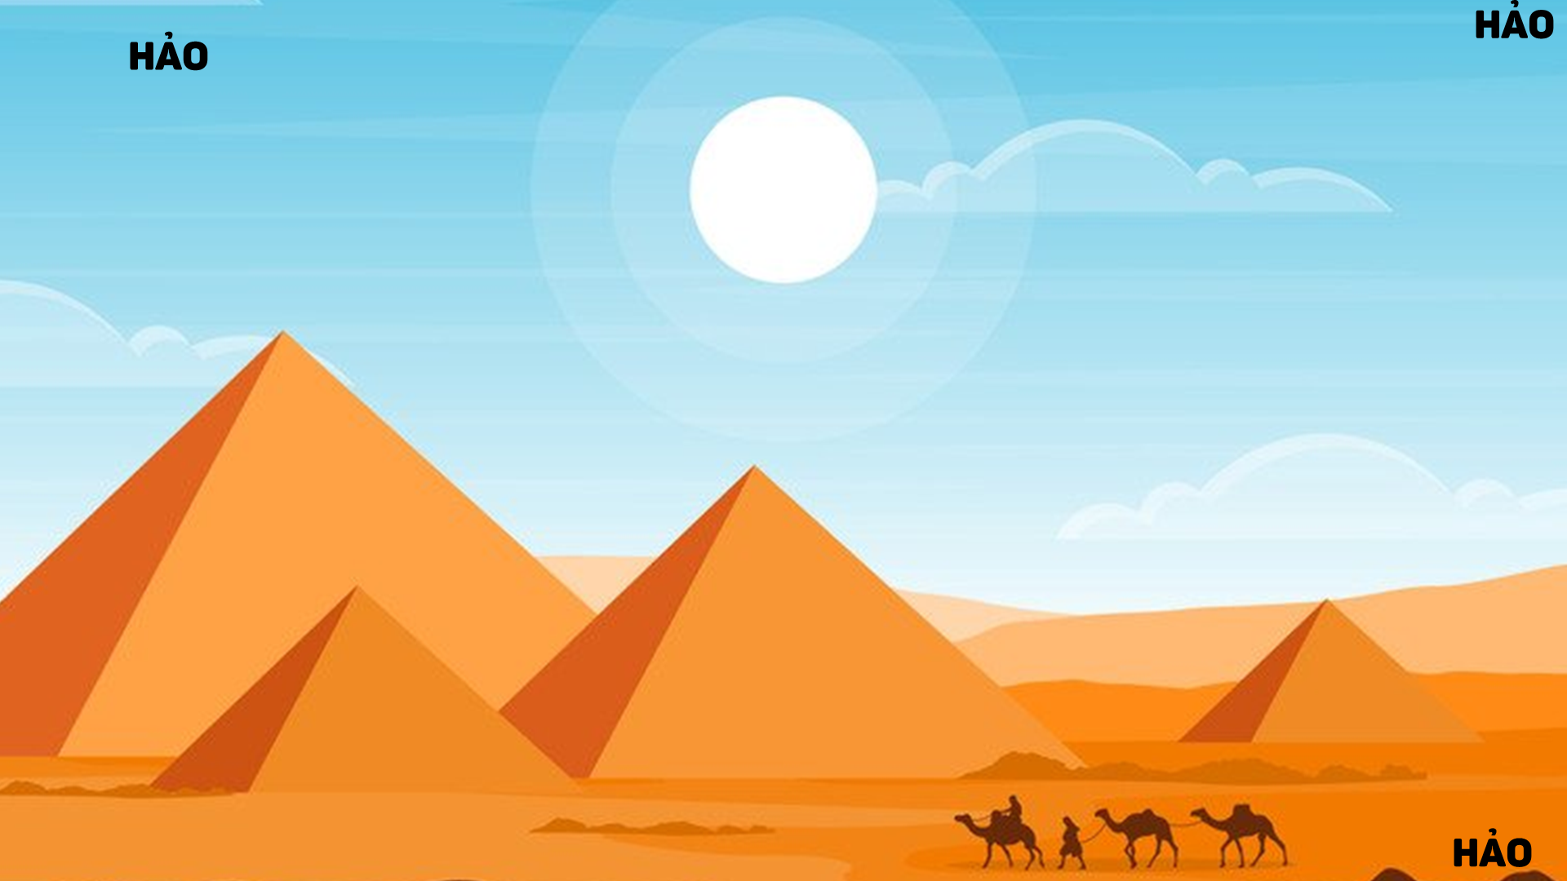

HẢO
Khám phá Châu Phi
HẢO
HẢO

Slide 8
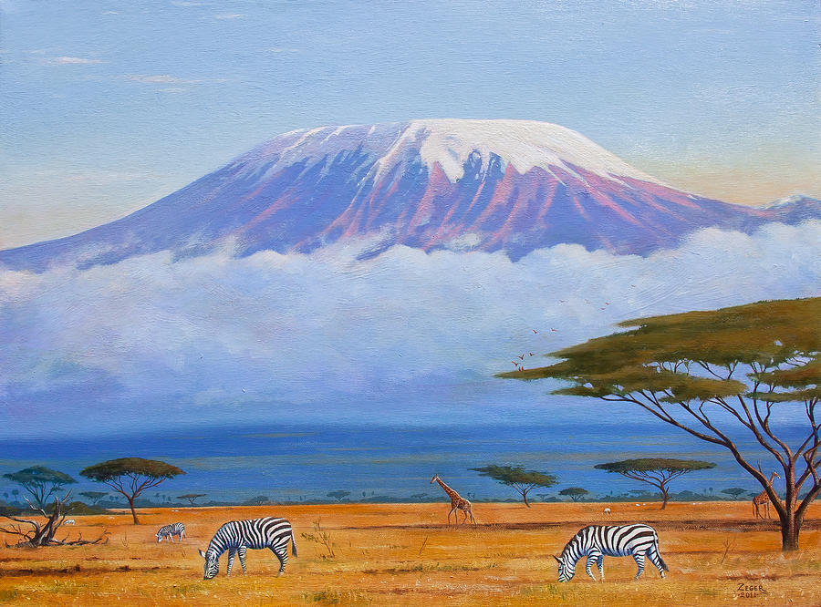

HẢO
Bài 1: Tính ( theo mẫu)
Mẫu
Mẫu
Mẫu
Viết gọn
HẢO

Slide 9
HẢO
Bài 1: Tính ( theo mẫu)
HẢO

Slide 10
HẢO
Bài 1: Tính ( theo mẫu)
Muốn nhân phân số với số tự nhiên ta lấy tử số của phân số nhân với số tự nhiên và giữ nguyên mẫu số của phân số.
HẢO

Slide 11
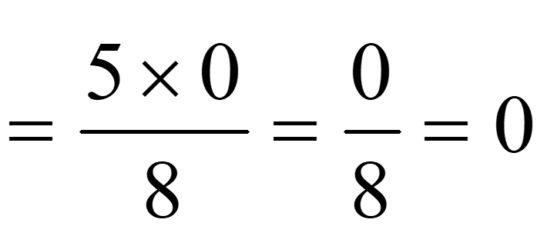
HẢO
Bài 1: Tính ( theo mẫu)
Mọi phân số khi nhân với 0 thì bằng 0
Mọi phân số khi nhân với 1 vẫn bằng chính phân số đó
HẢO

Slide 12

HẢO
Bài 2 : Tính ( theo mẫu)
Mẫu
Mẫu
Mẫu
Viết gọn
HẢO

Slide 13
HẢO
Bài 2 : Tính ( theo mẫu)
HẢO

Slide 14
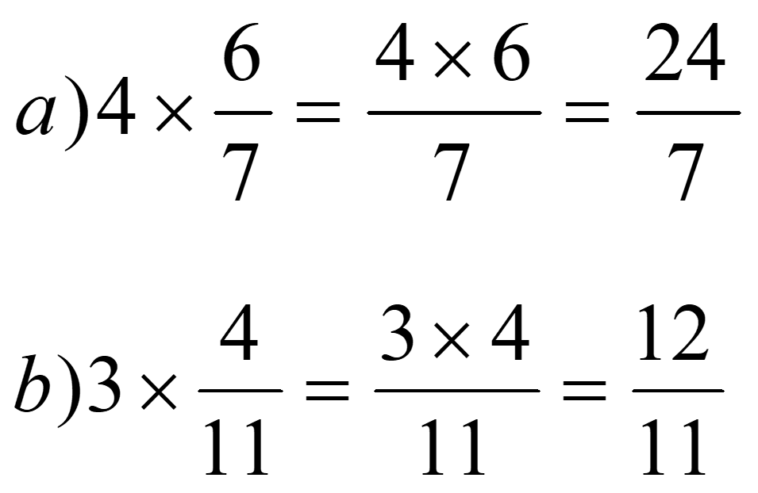
HẢO
Bài 2 : Tính ( theo mẫu)
Muốn nhân số tự nhiên với phân số ta lấy số tự nhiên nhân với tử số của phân số và giữ nguyên mẫu số của phân số.
HẢO

Slide 15
HẢO
Bài 2 : Tính ( theo mẫu)
HẢO

Slide 16

Bài 4 : Tính rồi rút gọn
HẢO

Slide 17
Bài 4 : Tính rồi rút gọn

Slide 18
Củng cố
Củng cố

Slide 19

4
5
6
7
X
= ?
24
35

Slide 20

1
9
3
7
X
= ?
3
63

Slide 21

3
20
2
= ?
X
6
20

Slide 22
Thank
you

